Slide 1
SPORAZUM CVETKOVIĆ-MAČEK
Student: Karlo Sladoja
Kolegij: Hrvatska politička povijest

Slide 2
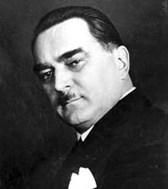
PAD STOJADINOVIĆEVE VLADE
uspostavljao jako prijateljstvo s Njemačkom i Italijom, želeći to iskoristiti za jačanje svoga političkog položaja u zemlji
njegova je vanjska politika bila neizvjesna → napuštao prozapadnu, versaillesku politiku i imao totalitarističke sklonosti
neuspjeh i bezizglednost unutarnje politike → nije dovela do smanjenja srpsko-hrvatskog razdora i do učvršćivanja državnog poretka
knez Pavle donio je odluku o njegovu smjenjivanju i time je dao doznavanja da je spreman slijediti britansku politiku

Slide 3
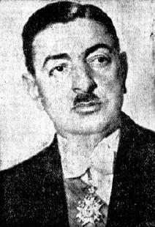
NOVA (CVETKOVIĆEVA) VLADA
politička baza joj je bila slaba zbog situacije udaljavanja Stojadinovića
bilo je pitanje da li je ta vlada ozbiljna nositeljica zadatka sporazuma s HSS-om
prema Bobanu tu su se razvile dvije najznačajnije pretpostavke:
→ da je knez Pavle namjerno stavio tako slabu vladu s ciljem da taktizira i odugovlači rješenje hrvatskog pitanja
→ da bi bez smetnje mogao ostvariti plan o sporazumu s Mačekom

Slide 4
u deklaraciji piše da je ova vlada „došla s jednom specijalnom misijom; da pristupi konsolidiranju naših unutarnjih prilika, da pripremi i pristupi rešenju onih problema koji ovu konsolidaciju uslovljavaju … Na tom putu jedno od glavnih pitanja je nesumnjivo sređivanje odnosa u pogledima koji već dvadeset godina postoje kod braće Hrvata na osnovne probleme naše državne politike.“
deklaracija je neodređena, nejasna pogotovo kad je riječ bila o način na koji vlada namjerava prići rješavanju hrvatskoga pitanja
karakteristična jer je jedina vlada na taj način pristupila hrvatskom pitanju i njegovo rješavanje označila kao specijalnu misiju

Slide 5
Cvetkovićeva izjava u Skupštini potvrdila je odlučnost vlade:
„Rešenje u svakom slučaju mora biti takvo da Hrvatima stvori i formalnu i stvarnu ravnopravnost u granicama ove državne zajednice, koju oni ni jednim svojim političkim aktom nisu porekli.“
„Međutim, mi smo u Deklaraciji jasno i odlučno rekli, da se ima prekinuti sa metodama iz prošlosti i da politika realnog shvatanja ima da zameni politiku taktiziranja i političkog nadmudrivanja.“

Slide 6
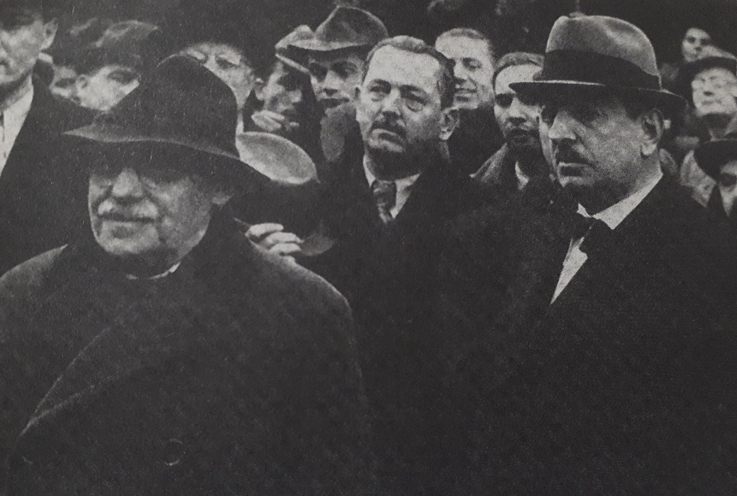
PRVI RAZGOVORI IZMEĐU MAČEKA I CVETKOVIĆA
održao se 2. travnja u Zagrebu
imao je kurtoazni karakter
tu su riješena dva principijelna pitanja:
→ Cvetković je legitimiran kao mandatar krune i time je bio ispunjen uvjet koji je Maček postavljao
→ Cvetković je pokazao spremnost da razgovara o određivanju teritorija Hrvatske, što će imati poseban položaj i određene kompetencije

Slide 7
DRUGI SUSRET CVETKOVIĆA I MAČEKA
održan je u Zagrebu 15. travnja
postignuta je načelna suglasnost i prešlo se na konkretne dogovore
govorilo se o teritoriju buduće Banovine Hrvatske, a najviše je spora bilo oko dijela Bosanske Krajine, koju je Maček tražio
dogovoreno je da će na Hrvatsku s pojedinim ministarstvima biti prenesene određene kompetencije
da će biti obrazovana vlada s zadatkom provedbe sporazuma u život

Slide 8
TREĆI SUSRET CVETKOVIĆA I MAČEKA
održao se 22. travnja u Zagrebu
spor oko teritorija je prevladan tako da će se u spornim područjima izvršiti plebiscit
tako je formiran sporazum:
→spajanje savske i primorske banovine s gradom i kotarom Dubrovnikom, a u dijelovima BIH, Dalmaciji, Srijemu i Vojvodini izvršit će se plebiscit
→ prijenos kompetencija s centralne vlade na Banovinu Hrvatsku
→ sastaviti će se zajednička vlada koja će imati pripremiti i provesti novo uređenje državne zajednice

Slide 9
NAMJESNIŠTVO ODBILO SPORAZUM
najveća je primjedba bila održavanje plebiscita na dijelovima Dalmacije (Boka kotorska) i Vojvodine
pitanje teritorijalnog razgraničenja postalo je otpor svih faktora
protiv teritorijalnog priključenja Bosne najviše se suprotstavljao Spaho, ali i političke stranke koje su okupljali Srbi
knez Pavle vjerojatno zbog puta u Rim, Berlin i Londonu, odgodio donošenje konačne odluke jer je želio ispitati vanjskopolitičku situaciju

Slide 10
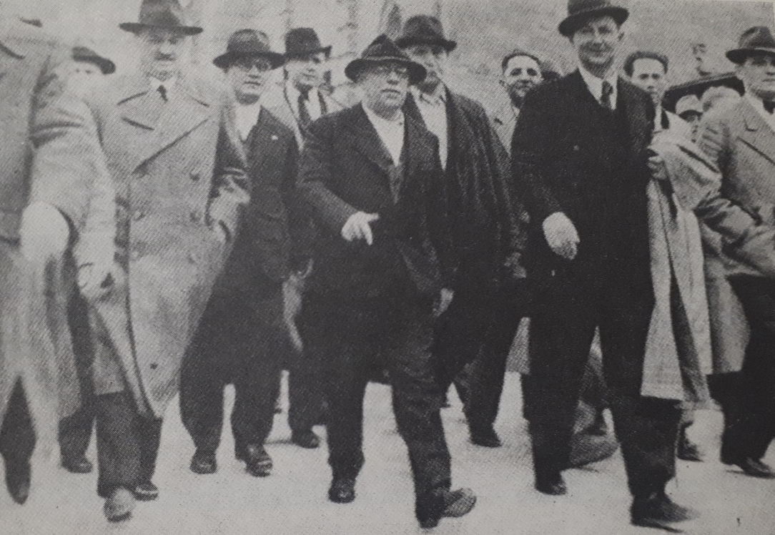
SJEDNICA HRVATSKOG NARODNOG ZASTUPSTVA
održana od 27.4. do 8.5.
Maček je iznio historijat pregovora s Cvetkovićem
usvojena rezolucija u kojoj je bila naglašena aluzija na međunarodni karakter hrvatskog pitanja
konstatirali su da je država Srba, Hrvata i Slovenaca stvorena s pretpostavkom da osigura ravnopravnost triju naroda i da ona još nije ispunila pretpostavku

Slide 11
GLEDIŠTA ZAPADNIH SILA
Velika Britanija i Francuska predviđale međunarodne komplikacije i u tome Jugoslaviju na svojoj strani
njima bilo u interesu da dođe do njene unutarnje konsolidacije i da može doprinijeti na nj strani
Njemačka je zadovoljavala svoj privredni interes i bez rješenja hrvatskog pitanja
Hitler predlaže knezu Pavlu da više veže Jugoslaviju s Silama osovine
Italija je prvo za sporazum Mačeka s Beogradom, a kasnije želji razbijanje Jugoslavije

Slide 12
NOVI PREGOVORI
ni Maček ni Cvetković nisu smatrali da je definitivno prekinuta mogućnost sporazuma
Maček daje izjave u stranom tisku i u diplomatsko-političkim krugovima kako bi spriječio međunarodno izoliranost hrvatskog pitanja
Mačekovi predstavnici nastoje uvjeriti vlade zapadnih sila u opravdanost hrvatskih zahtjeva
Maček obnavlja kontakt s Cianom ispitujući mogućnost daljnjih koraka, u smislu zaključaka Hrvatskog narodnog zastupstva

Slide 13
Maček naposljetku odbio potpisati nacrt sporazuma te je odbacio talijanske prijedloge kao neprihvatljive
događaji u Europi su se kretali prema ratnom sukobu
jače utjecalo da se knez Pavle odluči na sporazum s Mačekom zbog unutrašnjih sređivanja prilika
toga je bio svjestan i Maček rekavši: „do sporazuma mora doći jer srpski narod zna da je zadovoljna Hrvatska što i snažna jugoslavenska država“

Slide 14
SPORAZUM CVETKOVIĆ-MAČEK
Cvetković i Maček su bili u kontaktu preko posrednika
do novih susreta došlo u lipnju i srpnju
Maček je nastojao više toga osigurati Banovini Hrvatskoj, dok je Cvetković nastojao da više ostane centralnoj vlasti
zastoj je nastao u pitanje žandarmerije
Knezu Pavlu preporučeno da ubrza korake u unutarnjem sređivanju
Mačeku Krnjević iz Ženeve poslao poruku da rat može izbiti svakoga trenutka

Slide 15
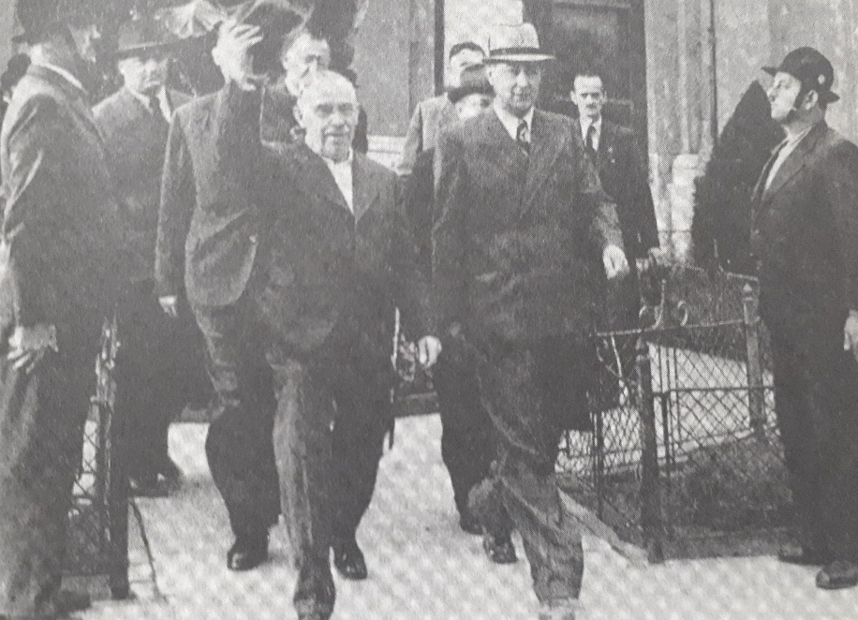
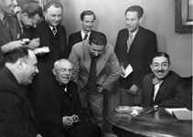
završni pregovori su održani u Božjakovini 16. i 17. kolovoza
sporno pitanje žandarmerije → riješeno: ostalo pod ministarstvom vojske u pogledu obuke, a pod upravom hrvatskog bana u svakodnevnoj službi
potpisan i objedinjen 26. kolovoza, kao Sporazum Cvetković-Maček o pristupanju rješavanju hrvatskog pitanja

Slide 16
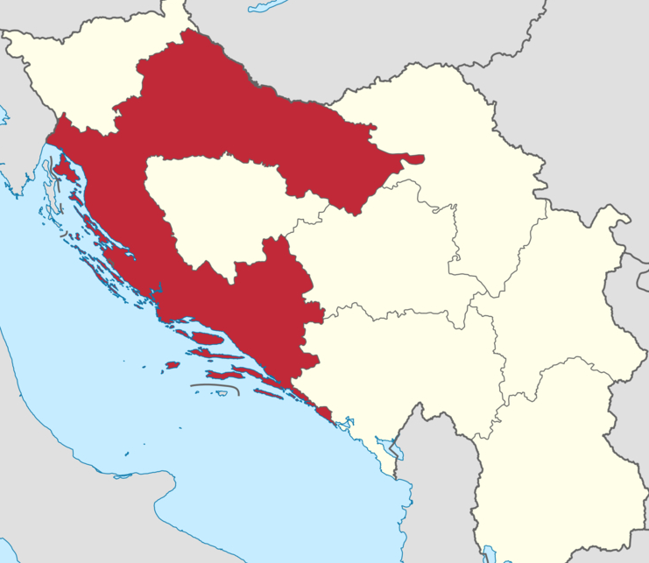
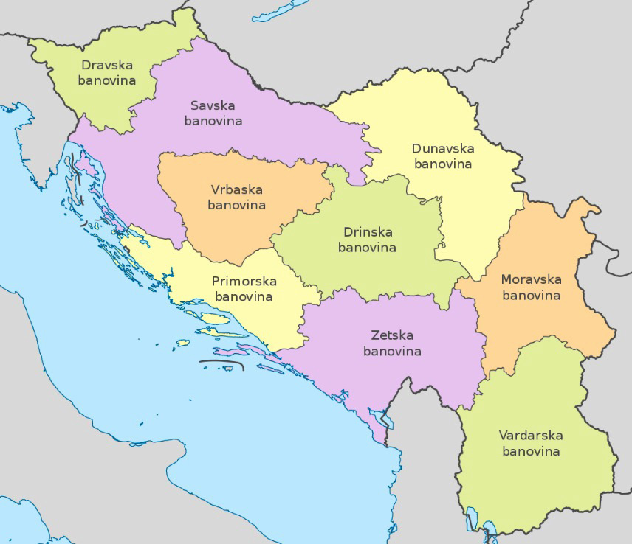
TOČKE SPORAZUMA
1. da se obrazuje zajednička vlada → pripremiti sve što je potrebno za preuređenje državne zajednice
2. teritorijalno preuređenje

Slide 17
3. osigura ravnopravnost Srba, Hrvata i Slovenaca i ravnopravnost vjeroispovijedi
4. - nadležnosti Banovine Hrvatske prenesu poslovi → poljoprivrede, trgovine, industrije, šuma, rudnika, građevina, socijalne politike, narodnog zdravlja, fizičkog odgoja, pravde, prosvjete i unutarnje uprave -ima osiguranu posebnu financijsku samostalnost -za davanje državljanstva nadležna Banovina -definitivne kompetencije odrediti prilikom preuređenja države
5. -kralj i Sabor zajednički vrše stvari iz nadležnosti Banovine, a upravu preko bana - bana imenuje i razrješava kralj - ban odgovoran kralju i Saboru - sudska vlast vrše sudovi u ime kralja na osnovu zakona - za rješavanje sporova između države i Banovine će osnovati Ustavni sud

Slide 18
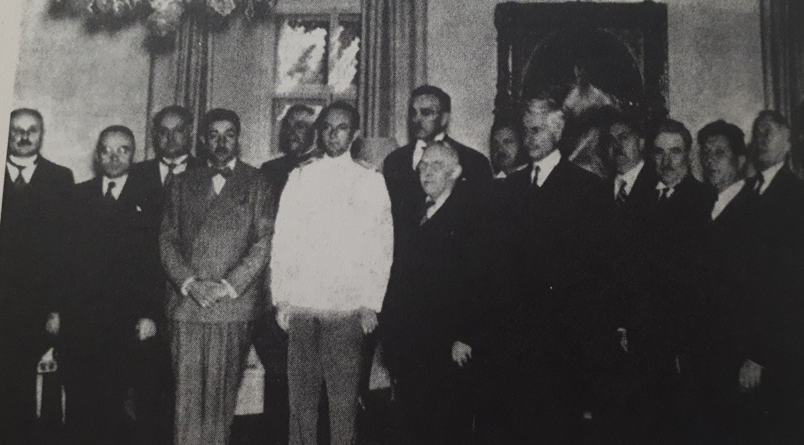
6. opseg nadležnosti i položaj Banovine biti zagarantirani i posebnom ustavnom odredbom, koja se neće moći mijenjati bez pristanka Banovine
7. da će vlada donijeti nove propise o štampi, o udruženjima, zborovima i dogovorima i dr., ukoliko je potrebno za provođenje narodnog sporazuma

Slide 19
novu vladu od 18 članova → 6 predstavnika SDK, 6 članova JRZ, 3 iz srbijanske oporbe, 3 izvanstranačke ličnosti
za bana imenovan dr. Ivan Šubašić
donesena Uredba o Banovini Hrvatskoj → pravni akt provedbe u život sporazuma
pravno razbijanje dotadašnjeg centralističkog državnog uređenja
postavljanje prvih osnova za preuređenje Kraljevine Jugoslavije
Hrvatska u njoj dobila položaj izdvojenog tijela s naročitim pravima

Slide 20
RAZLIČITO VIĐENJE STRANAKA
SEPARATISTIČKA FRANKOVAČKO-USTAŠKA STRUJA
protiv sporazuma jer je smatrala izdajom hrvatske nacionalne interese
njime nisu ostvarene ni puna sloboda ni ravnopravnost hrvatskoga naroda
SAMOSTALNA DEMOKRATSKA STRANKA
davala potporu Mačekovim stajalištima i sporazumu
smatrala je da nije riječ samo o hrvatskom pitanju, već da su i Srbi u Hrvatskoj zainteresirani za položaj Hrvatske u zajedničkoj državi

Slide 21
SRBIJANSKE OPORBENE STRANKE
protiv načina na koji je sporazum sklopljen
tvrdi da nije sklopljen slobodnom voljom srbijanskog naroda jer nije sklopljen s demokratskim predstavnicima srpskog naroda
protiv sporazuma jer je Hrvatima dana prevelika autonomija → izdan srpski narod
DEMOKRATSKA STRANKA
oštra kampanja protiv sporazuma
bojali su se prijedloga o autonomiji BIH, Vojvodini, Crnoj Gori i Makedoniji

Slide 22
RADIKALNA STRANKA
protiv sporazuma → zahtijevali su centralističku državu s lokalnim i pokrajinskim samoupravnim jedinicama
negiraju posebni nacionalni identitet → govore o tri plemena
ZEMALJORADNIČKA STRANKA
pozdravile sporazum u želji da se na tom izgrađuje država i narodno blagostanje
DEMOKRATSKA LJEVICA
kao ispunjenje jednog od glavnih zahtjeva i prvi odlučni korak da se likvidira žalosna prošlost koja razdvaja Srbe i Hrvate

Slide 23
STRANKE U BIH
JUGOSLAVENSKA MUSLIMANSKA ORGANIZACIJA
izjasnila se za nacrt da se BIH konstituira kao četvrta autonomna jedinica
SRPSKE NACIONALNE ORGANIZACIJE
za priključenje BIH Srbiji
MUSLIMANI PRISTAŠE HSS-A
protivili su se mogućnosti podjele BIH
bliža im je ideja autonomije koja bi se nužno oslanjala na Hrvatsku

Slide 24
PROVEDBA SPORAZUMA
ozbiljne poteškoće kreću već na samome početku, a one su se povećavale razmjerno širenju i zaoštravanju hajke protiv Sporazuma
vlada je imala na području unutrašnje politike tri glavne zadaće:
provesti u život Uredu o Banovini Hrvatskoj
pripremiti nove političke zakonske propise i provesti nove izbore
izvršiti pripreme za preuređenje države u cjelini
organizacija i prenošenje upravnog djelokruga na banovinsku vlast tekla je sporo
Državna uprava bila je sastavljena uglavnom od „zagriženih” centralista

Slide 25
hrvatsko predstavništvo u zajedničkoj vladi je činilo pritisak u vladi i u javnosti da se izvrši ono za što je postignuta suglasnost
unutrašnji poslovi uglavnom ostali centralizirani, a malo je toga učinjeno i na financijskoj autonomiji
pripreme novih političkih zakona i raspisivanje novih izbora ometani su općom hajkom protiv Sporazuma
stajalište da prvo treba osnovati Srpsku banovinu od ostalih područja izvan Hrvatske i Slovenije, pa tek onda izaći na izbore

Slide 26
HSS je zahtijevao da se provedu izbori
→ ubrzali potpuno preuređenje države → vlada s punim političkim autoritetom mogla jamčiti provedbu Sporazuma
u siječnju 1940. objavljena je Uredba o izboru zastupnika, ali izbori nisu provedeni što se opravdavalo ranim prilikama u Europi
očekivani rezultati su izostali zbog otpora potpunoj provedbi Sporazuma
zbog daljeg zaoštravanja unutrašnjih proturječnosti i negativnog utjecaja međunarodnih zbivanja

Slide 27
SRPSKA POLITIČKA JEDINICA
u ljeto 1940. pripremljen nacrt
trebala biti složena jedinica s autonomnim pokrajinama: Srbija, Crna Gora, BiH, Makedonija i Vojvodina
HSS je odbio prijedlog jer je tražio autonomiju ili podjelu BiH
do sporazuma nije došlo do 27.3.1941.

Slide 28
ZAKLJUČAK
pokušaj rješavanja hrvatskog pitanja unutar Kraljevine Jugoslavije
izazvan je bio vanjskim i unutarnjim prilikama
prvi ozbiljan korak građanskih političkih snaga prema unutrašnjem uređenju Jugoslavije
Hrvatska dobila autonomiju i teritorijalno jedinstvo svih Hrvata
nije u potpunosti proveden → nasljeđe unutarnjih suprotnosti bilo iznimno veliko da bi ga takav polovičan sporazum mogao neposredno i brzo ukloniti

Slide 29
PITANJA ZA RASPRAVU
1. Što mislite o Banovini Hrvatskoj, da li je ona bila potrebna Hrvatskoj?
2. Mislite li da je trebalo osnovati Srpsku i Slovensku jedinicu i zašto?

Slide 30
LITERATURA
Tuđman, Franjo. Hrvatska u monarhističkoj Jugoslaviji; knjiga druga. Zagreb: Hrvatska sveučilišna naklada, 1993.
Boban, Ljubo. Sporazum Cvetković-Maček. Zagreb: Ljevak, 2023.

